Slide 1
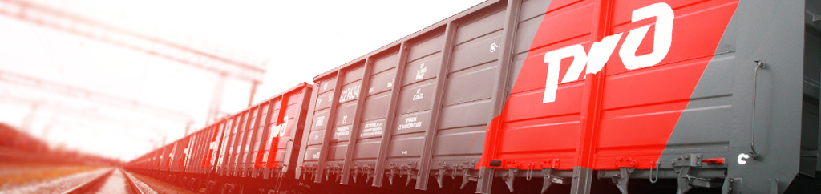
ОАО «Федеральная грузовая компания» - три года на операторском рынке
Силко И.В., заместитель директора по коммерции Хабаровского филиала ОАО «ФГК»
г. Хабаровск, апрель 2014 г.

Slide 2
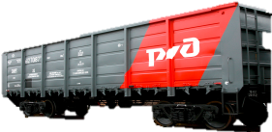
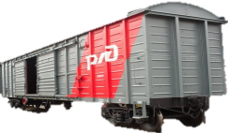
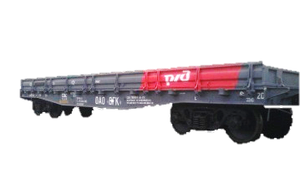
ОАО «ФГК» 3 года
Доля ОАО «ФГК» в грузообороте
на сети РЖД в 2011 – 2013 гг
Конкурентные преимущества
ОАО «ФГК»
Полувагоны
Крупнейший парк универсальных вагонов
14 филиалов и 2 представительства
Дочернее Общество ОАО «РЖД»
Крытые вагоны
Платформы ун.
Структура погрузки ОАО «ФГК»
по грузам в 2013 г.
В структуре погрузки ФГК преобладает уголь, строительные грузы, грузы металлургической промышленности
Значительную долю в погрузке ФГК занимают социально-значимые и воинские грузы

Slide 3
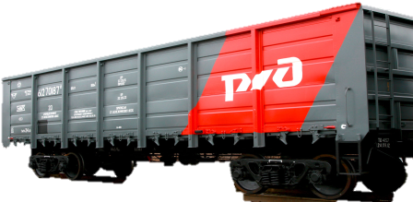

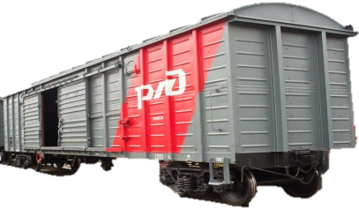
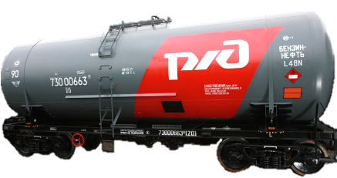








ОАО «ФГК» крупнейший в России оператор универсального подвижного состава
В управлении ОАО «ФГК» более 166,7 тыс. вагонов
Полувагоны
Крытые вагоны
Платформы ун.
Цистерны
127 325
24 666
9 753
4 459
Основные конкуренты и доли ОАО «ФГК» на рынке грузовых перевозок, тыс.ваг., %
ФГК
127,3
ФГК
24,7
ФГК
51,8
112,8
16,8
29,7
16,5
….
ФГК
4,5

Slide 4
География присутствия ОАО «ФГК»
Представительство
Филиал
Санкт-Петербург
Ярославль
Киев
Москва
УКРАИНА
Нижний Новгород
Воронеж
РОССИЯ
Саратов
Ростов
-на-Дону
Самара
Екатеринбург
Челябинск
Новосибирск
Красноярск
Хабаровск
Астана
КАЗАХСТАН
Иркутск
    ФГК имеет 14 филиалов в России, 2 представительства в Украине и Казахстане
    Компания сотрудничает со всеми железными дорогами колеи 1 520 мм, включая: Беларусь, Украина, Казахстан, Азербайджан, Латвия, Литва, Эстония, Польша, Монголия
    Широкая география присутствия позволяет предлагать услуги по перевозке грузов любому клиенту, вне зависимости от его места расположения и направления транспортировки

Slide 5











Клиентами ОАО «ФГК» являются практически все крупнейшие грузоотправители
Доля ОАО «ФГК» в перевозках крупнейших грузоотправителей в 2013 г
Эти компании были одними из первых клиентов ОАО «ФГК», и остаются с нами 3 года!
Помимо крупных клиентов ОАО «ФГК» активно предоставляет операторские услуги средним и розничным грузоотправителям
Значительную долю в погрузке ФГК занимают воинские грузы и грузы для нужд ОАО «РЖД»
Структура перевозок ОАО «ФГК»
по величине грузоотправителей в 2013 г.

Slide 6
Одна из ключевых задач ОАО «ФГК» - обновление и модернизация парка вагонов
Закупка подвижного состава
в 2011-2013гг
Плановые виды ремонта подвижного состава
За 2011-2013 гг ОАО «ФГК» было проведено более 200 тысяч плановых ремонтов.
Около 76 тысяч вагонов было отремонтировано с продлением срока службы
Сокращение доли нерабочего парка ФГК
17 850
вагонов
Списание изношенного подвижного
состава в 2011-2013гг
7 589
6 273
1 051
В результате проводимых мероприятий средний возраст вагонов ФГК сокращен
с 22 лет в 2010 году до 20 лет в 2013 году

Slide 7








Повышение технологической доступности услуги по предоставлению подвижного состава ОАО «ФГК»
В целях гарантированного обеспечения грузоотправителей подвижным составом в условиях отсутствия вагонов у перевозчика, ОАО «ФГК» с 2012 года оказывает услуги на основе
ПУБЛИЧНОЙ ОФЕРТЫ
ПУБЛИЧНАЯ ОФЕРТА
СЕГМЕНТ КРЫТЫХ ВАГОНОВ
Услуга предоставляется на
всей сети железных дорог
СЕГМЕНТ ПОЛУВАГОНОВ
Услуга оказывается с мая 2013 года
147 клиентов работают с ОАО «ФГК» через публичную оферту.
СЕГМЕНТ ПЛАТФОРМ
Услуга оказывается с октября 2013 года
ПРЕИМУЩЕСТВА ОФЕРТЫ «ФГК»
ДЛЯ ГРУЗООТПРАВИТЕЛЕЙ:
4. ОТВЕТСТВЕННОСТЬ «ФГК» ЗА ПРЕДОСТАВЛЕНИЕ ВАГОНА – 1 000 рублей за вагон (неустойка)
3. ГАРАНТИЯ ПРЕДОСТАВЛЕНИЯ ВАГОНА - 10 суток от поступления оплаты
2. ПРОЗРАЧНОЕ ЦЕНООБРАЗОВАНИЕ - расчет ставки на сайте «ФГК»
1. ЛЕГКИЙ СПОСОБ ПОДАЧИ ЗАЯВКИ – через интернет-портал, круглосуточно, минимум формальностей, мгновенная автоматическая генерация счета на оплату.
Услуга рассчитана на пользователей, отгружающих до 50 вагонов (по каждому РПС) в месяц

Slide 8

СИОК – Система информационного обслуживания клиентов
СИОК – это удобно:
Дислокация вагонов в режиме реального времени;
Автоматическое информирование о балансе средств на счете;
Детализация взаиморасчетов по договору;
Подача претензий и отслеживание статуса претензионной работы
663 из 1 574 клиентов ОАО «ФГК» пользуются услугой, в том числе 40 клиентов Хабаровского филиала
Для подключения к СИОК нужно просто отправить запрос в произвольной форме Вашему менеджеру ОАО «ФГК» и в течении 24 часов Вы получите доступ.
Услуга бесплатна.

Slide 9
Грузовая работа ОАО «ФГК» на Дальневосточной ж.д. в 2014 г.

Slide 10
Доля ОАО «ФГК» на Дальневосточной ж.д. по РПС в 2014 году

Slide 11
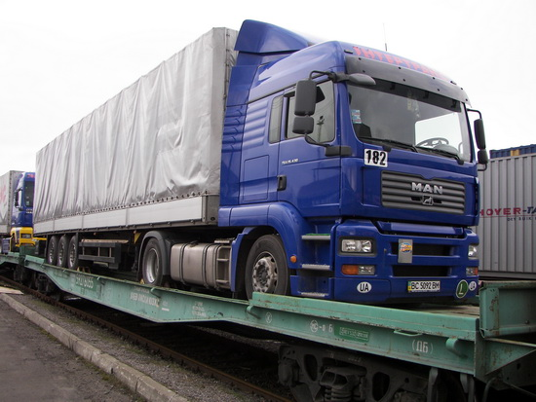
Контрейлерные перевозки - новый продукт на операторском рынке России
ОАО «ФГК» совместно с ОАО «РЖД» участвует в реализации проекта по организации контрейлерных перевозок. Контрейлерные перевозки представляют собой перевозку грузовых автотранспортных средств на железнодорожной платформе, что обеспечивает значительно более высокую скорость и снижает затраты на прохождение загруженных и проблемных участков автодорог.

Slide 12
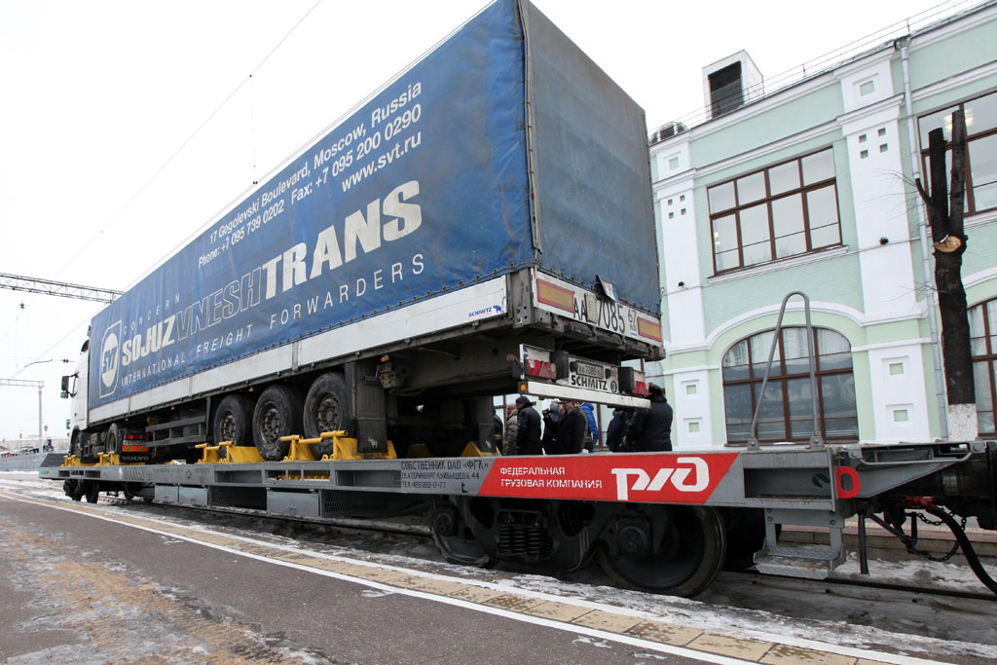
Контрейлерные перевозки - новый продукт на операторском рынке России
По заказу ОАО «ФГК» разработана новая модель вагона - контрейлерно-контейнерная платформа, позволяющая осуществлять перевозку автопоездов с трейлером, а также полуприцепов, прицепов и крупнотоннажных контейнеров.

